Slide 1
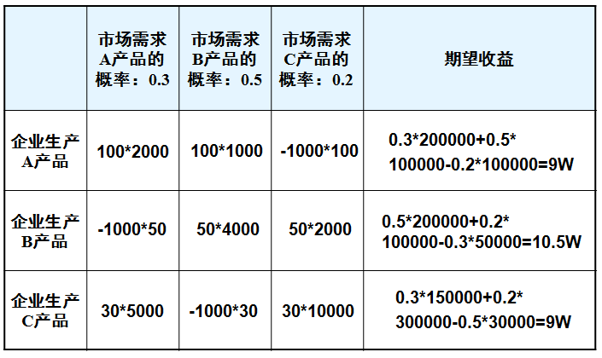
讨论5：信息价值的计算
收益矩阵：
=200000*0.3+200000*0.5+300000*0.2=220000
外延价值（全情报价值EVPI）=220000-105000=115000

